Slide 1
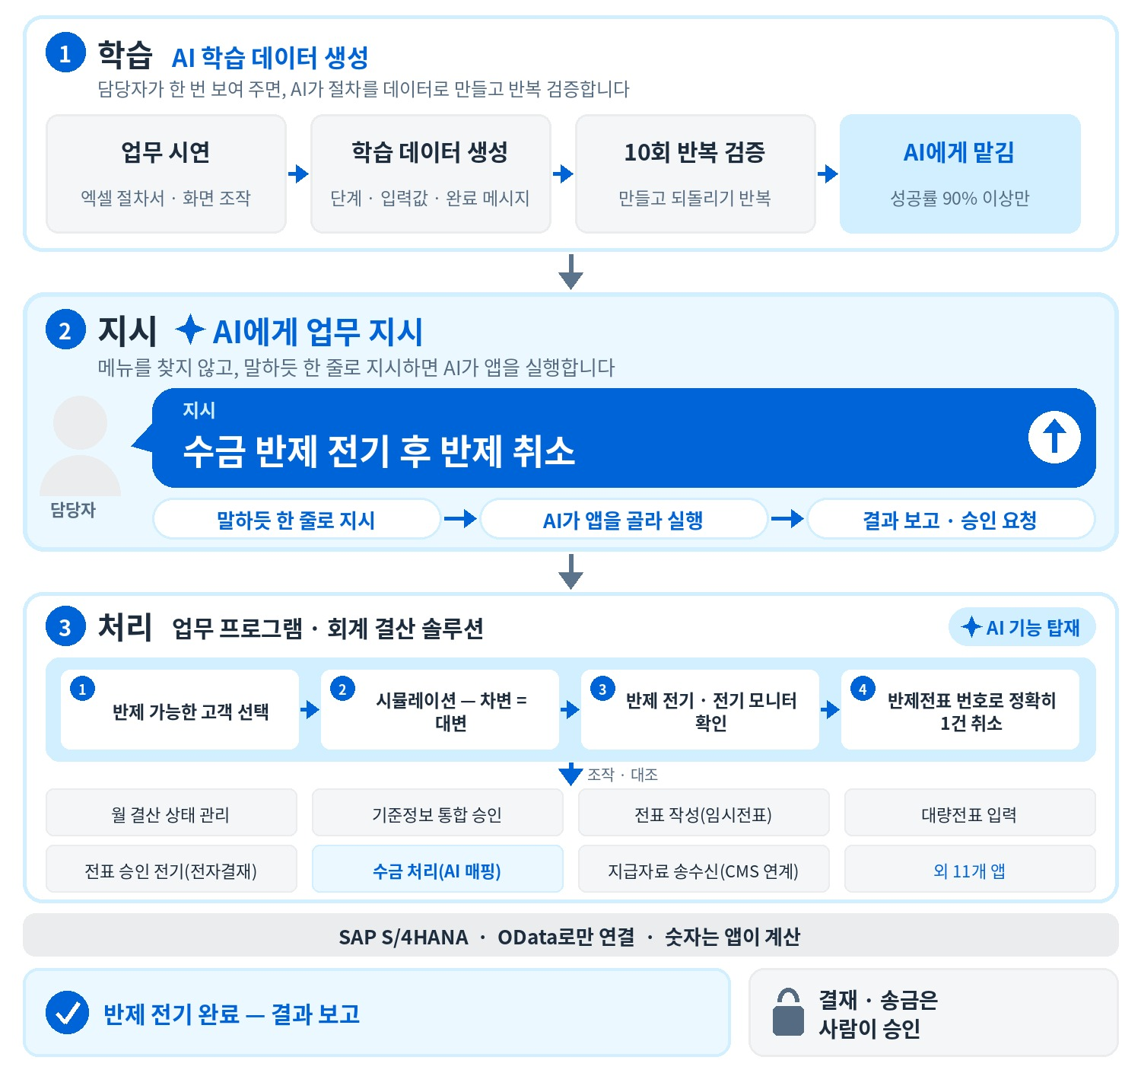
제안서
[고객사]
회계 결산 솔루션
월 결산 관제부터 전표 · 수금 · 지급 · 잔액확인 · 실사 · 충당금 결산까지 18개 앱으로, 결산 일정을 앞당깁니다.
제안사
피지비앤컴퍼니 (PGB&Company)
담당자
임민택
작성일
2026-11-06
버전
v1.0
본 문서는 검토용으로 작성되었으며, 제안사의 동의 없이 외부에 배포할 수 없습니다.

Slide 2
이 제안서로 결정하실 것
결정 요약
회계 결산 솔루션 파일럿 승인 — 결산 관제 + 수금 반제 1개 업무
01
결정권자
02
권장안
03
결정 기준 · 일정
최종 결정: CFO
검토: 회계팀장 · 자금팀장 · IT · ERP 팀장 · 내부통제 · 감사
B. 파일럿 (권장) — 월 결산 상태 관리 + 수금 처리 1개 업무, 4주
비교: A. 현행 유지 · C. 전면 도입
최근 10회 중 9회 이상 성공 · 기존 데이터 변경 0건 · KPI 개선
4주 안에 결정, 결정 다음 주 착수

Slide 3
목차
01
제안 배경
결산의 지금과 앞으로
05
도입 방안
연결 구조 · 일정 · 가격
02
솔루션 개요
18개 앱 구성 · 특장점 · 기대효과
06
의사결정
대상자 · 선택안 · 결정 기준 · 일정
03
기능 상세
앱별 화면과 도입 전 · 후
07
부록
가격 · 제안사 소개
04
AI 업무 처리
수금 · 지급을 AI가 처리한 결과

Slide 4
01
01 제안 배경
02 솔루션 개요
03 기능 상세
제안 배경
04 AI 업무 처리
결산 때마다 같은 일을 같은 순서로 반복합니다.
05 도입 방안
06 의사결정

Slide 5
결산이 언제 끝나고 무엇이 막고 있는지 바로 보이게
제안 배경
제안 배경
지금의 방식
앞으로의 방식
사람이 반복하는 일
앱과 AI가 처리하고 사람은 판단
결산 진행을 메일로 확인
누가 어디까지 했는지 파일과 메일로 묻고, 막힌 작업을 늦게 압니다.
업무 프로그램에 AI 기능 탑재
모든 업무 앱에 AI 패널이 들어 있어, 앱을 학습한 AI가 지시 한 줄로 조회 · 입력 · 보고를 처리합니다.
엑셀 계산 후 수기 전기
충당금 · 기간배분 · 퇴직급여를 엑셀로 계산하고 결산 전표를 손으로 넣습니다.
결산 관제가 먼저 답함
월 결산 상태 관리에서 작업 상태 · 담당자 · 막힌 곳을 한 화면에 봅니다.
대사와 조서를 따로
잔액확인 회신 · 실사 차이 · 원장 대사를 감사 직전에 다시 맞춥니다.
계산에서 전기까지 한 흐름
근거 데이터 → 계산 → 저장 → 결산분개 전기 → 원장 대사를 앱이 처리합니다.
조서까지 바로
잔액확인 · 실사 결과가 차이 조정과 감사 조서로 그대로 이어집니다.

Slide 6
02
01 제안 배경
02 솔루션 개요
03 기능 상세
솔루션 개요
04 AI 업무 처리
18개 앱이 결산 관리 · 전표 · 채권채무 · 실사 · 결산 전기로 이어집니다.
05 도입 방안
06 의사결정

Slide 7
18개 앱으로 결산 업무 전체를 덮습니다
회계 결산 솔루션 · 앱 18개
솔루션 개요
결산 관리 · 승인 · 전표 · 반제 · 지급 · 잔액확인 · 실사 · 자산 · 충당금 · 리스까지 한 런치패드에서 실행합니다.
결산 관리
승인
전표생성
전표 업로드
승인 · 전기
반제 전기
월 결산 상태 관리
기준정보 통합 승인
전표 작성(임시전표)
대량전표 입력
전표 승인 전기(전자결재)
수금 처리(AI 매핑)
월 결산 작업의 진행 상태와 담당자를 한 화면에서 관리합니다.
거래처 · 계정 · 코스트센터 등 기준정보 생성 · 변경 요청을 한 곳에서 검토하고 승인합니다.
일반 전표를 임시전표로 작성하고 검증한 뒤 결재를 올립니다.
엑셀 양식으로 작성한 전표를 업로드해 검증하고, 전기 대상을 골라 한 번에 전기합니다.
상신된 임시전표를 결재선에 따라 승인하고 전기합니다.
입금과 매출을 반제 번호로 자동 매핑하고 소액 차이와 함께 반제 전기합니다.
지급 송신
선급금 정산
결산 확인
결산 전기
실사 진행
자산 실사
지급자료 송수신(CMS 연계)
선급금 잔액 관리
채권 · 채무 잔액확인
선급 · 미지급비용 기간배분
재고 실사 통합 관리
고정자산 실사 통합 관리
지급 실행 후 CMS 지급파일 생성 · 송신 승인 · 출금대상 송신 · 출금결과 수신 · 일괄 역분개를 한 화면에서…
선급금 잔액의 정산 확인을 담당자에게 요청하고, 회신 문서 · 증빙을 받아 정산(반제)까지 처리하며 정산 현황을 관리합니다.
잔액확인서(조회서) 선정 · 발송 · 회신 · 차이 조정 · 대체절차와 감사 조서까지 처리합니다.
보험료 · 임차료 · 구독료 등 계약을 일할 · 월할로 배분하고 선급비용 상각 · 미지급비용 계상을 계약별로 결산 전기합니다.
동결 · 블라인드 카운트 · 재실사 · 원인 · 금액별 승인 · 재고 조정 전기 · 원장 대사 · 감사 입회 조서까지 한…
장부수량 동결 → 담당자 휴대폰 확인(상태 · 증빙 사진) → 재실사 → 차이 원인 · 금액별 승인 → 제각 · 등록 …
자산 관리
결산 전기
결산 전기
결산 전기
결산 전기
결산 전기
고정자산 통합 관리
재고평가충당금 결산
제품보증충당금 결산
대손충당금 결산
퇴직급여충당부채 결산
리스자산 관리
자산 마스터(생성 · 변경 · 삭제 표시) · 자산 대장(기초 · 취득 · 상각 · 대체 · 처분 · 기말) · 자산…
재고 연령 · 순실현가능가치로 재고평가충당금을 계산하고 결산 전기합니다.
판매 수량과 보증 실적률로 제품보증충당금을 추정하고 결산 전기합니다.
채권 연령별 롤레이트로 대손충당금을 산정하고 결산 전기합니다.
사원별 평균임금으로 퇴직금추계액을 계산하고 퇴직연금 운용손익 · DC 미납까지 결산 전기합니다.
리스계약 등록 · 갱신 · 재측정부터 결산 전기와 장부 대사까지 관리합니다.

Slide 8
회계 결산 솔루션의 네 가지 특장점
특장점
솔루션 개요
01
결산 관제
02
근거에서 전기까지
03
감사 조서 자동 생성
04
AI가 처리하는 반제 · 지급
회사 특유의 결산 절차를 시스템에 반영하고, 업무 상태와 순서를 자동으로 제어합니다.
모든 금액이 원장 행과 자재 · 거래처 목록으로 내려가고, 결산분개 전기 · 역분개까지 앱에서 끝냅니다.
잔액확인 · 재고 실사 · 고정자산 실사 결과가 차이 조정과 감사 조서로 바로 나옵니다.
수금 반제와 CMS 지급 송수신을 AI가 처리합니다.

Slide 9
숫자로 보는 회계 결산 솔루션
기대효과
솔루션 개요
18개
AI 처리
결산 관제
0원
결산 앱
수금 반제 · CMS 지급
언제 끝나는지 먼저
원장 대사 차이 목표
결산 관리부터 리스자산까지
반제 매핑부터 지급파일 생성까지
예상 마감일 · 막힌 작업 · 담당자
산정 금액 = 원장 잔액 확인 후 마감

Slide 10
03
01 제안 배경
02 솔루션 개요
03 기능 상세
기능 상세
04 AI 업무 처리
앱마다 실제 화면과 도입 전 · 후를 한 장으로 보여 드립니다.
05 도입 방안
06 의사결정

Slide 11
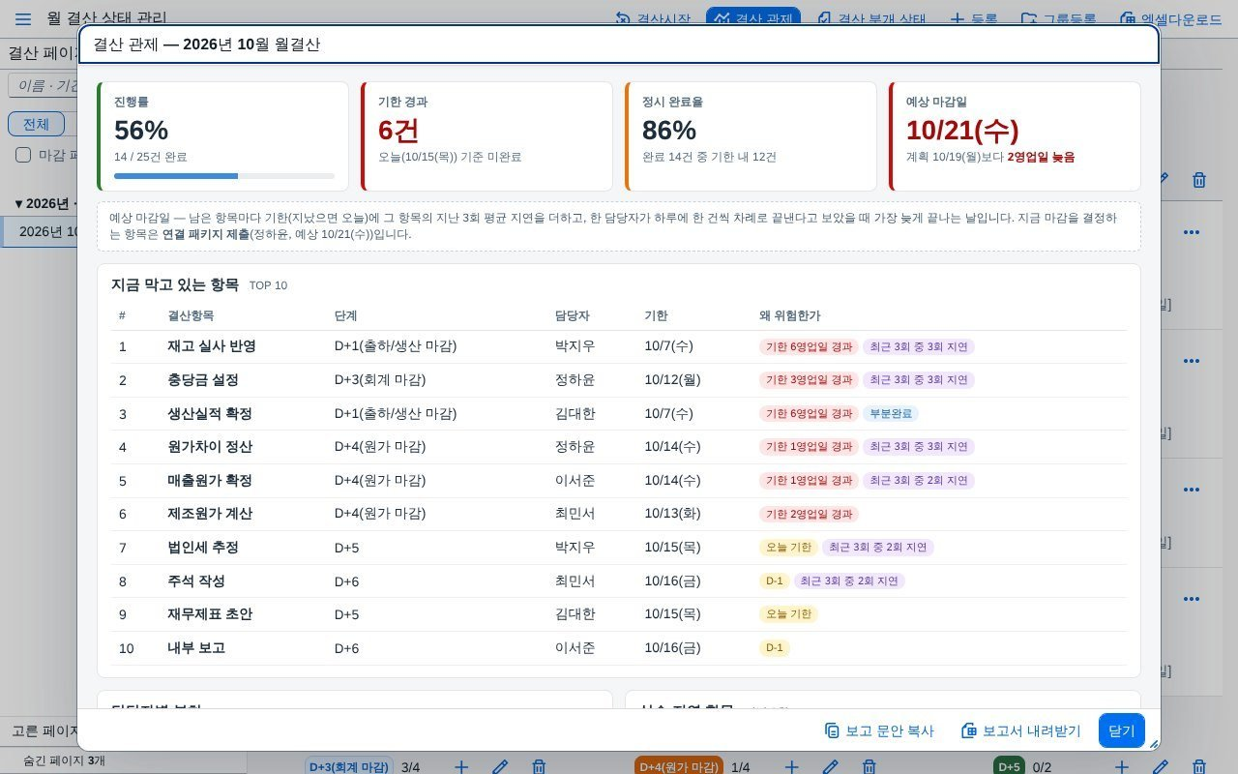
월 결산 상태 관리
기능 1 · 결산 관리
기능 상세
이번 결산이 언제 끝나고 무엇이 막고 있는지 결산 관제가 먼저 답합니다.
★ 결산 관제 — 예상 마감일과 위험 항목
도입 전 "언제 끝나요?"에 답하려면 담당자마다 물어 보고, 지난달 무엇이 늦었는지는 기억에 의존합니다.
도입 후 · AI “이번 결산 언제 끝나?” → AI가 예상 마감일 · 막힌 작업 · 담당자를 바로 답합니다.
유연한 결산 단계 관리
도입 전 결산 절차 변경 시마다 시스템 화면을 수정하는 개발 작업이 필요합니다.
도입 후 · AI “이번 달 결산 단계에 IFRS 18 검토 추가” → AI가 단계를 만들고 담당자를 배정합니다.
지능적인 업무 순서 제어
도입 전 순서 변경 시 수동으로 번호를 조정하거나 소수점이 발생하는 등 데이터 오류 위험이 있습니다.
도입 후 · AI “충당금 작업을 마감 앞쪽으로” → AI가 순서를 바꾸고 일정 영향을 알려 줍니다.
결산 관제

Slide 12
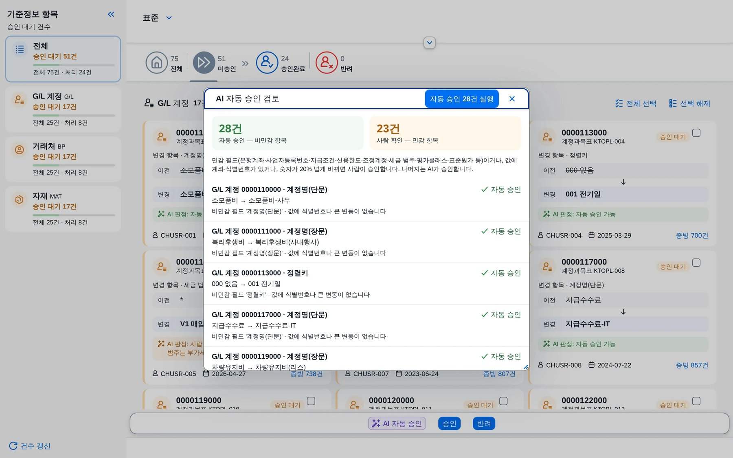
기준정보 통합 승인
기능 2 · 승인
기능 상세
승인 대기 51건 중 28건은 AI가 자동 승인하고, 은행계좌 · 세금 범주 · 표준원가 같은 민감한 23건만 사람이 봅니다.
AI 자동 승인
도입 전 승인자가 계정명 오타 수정까지 한 건씩 열어 보고 승인합니다.
도입 후 · AI [AI 자동 승인] 한 번 → AI가 대기 건을 모두 읽어 단순 변경만 한 번에 승인합니다.
민감 변경은 반드시 사람이
도입 전 중요한 변경이 단순 변경 수십 건 사이에 섞여 지나갑니다.
도입 후 · AI 계좌 · 사업자번호 · 지급조건 등 민감 변경은 AI가 골라 사람에게 넘깁니다.
값까지 보는 판정
도입 전 주소 칸에 입금 계좌를 적어 넣는 식의 우회를 눈으로 찾아야 합니다.
도입 후 · AI AI가 값까지 읽어 우회 입력 · 큰 변동을 찾아내 사람 확인으로 돌립니다.
AI 자동 승인 검토

Slide 13
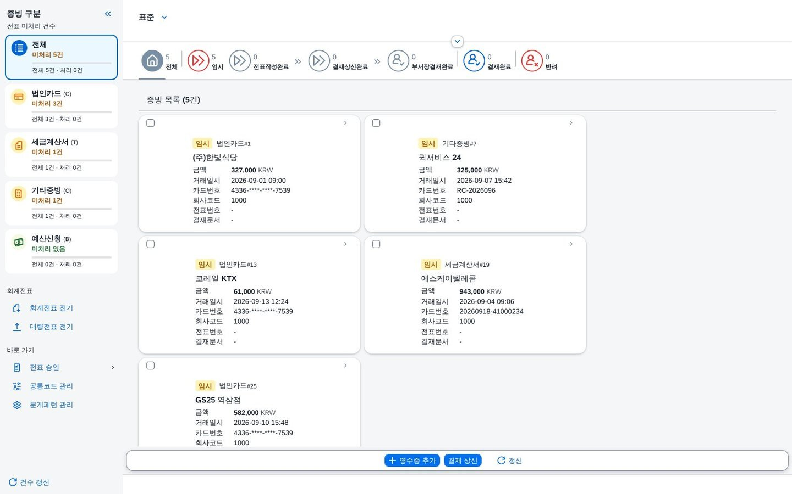
전표 작성(임시전표)
기능 3 · 전표생성
기능 상세
영수증 선택 → 분개패턴 → 점검 → SAP 회계전표 전기 → 전표출력 → 결재상신.
분개패턴으로 분개 자동 입력
도입 전 증빙마다 계정과 코스트센터를 손으로 고르고 금액을 계산기로 나눕니다.
도입 후 · AI “이 증빙으로 전표 작성” → AI가 분개패턴을 골라 계정 · 코스트센터 · 금액을 채웁니다.
SAP 기준정보로 저장 전 점검
도입 전 잘못된 코드가 SAP 전기 단계에서야 드러나 다시 돌아갑니다.
도입 후 · AI AI가 저장 전 점검을 통과한 전표만 넘기고, 오류는 사유와 함께 보고합니다.
SAP 회계전표 바로 전기
도입 전 정리한 내용을 SAP 화면에 다시 입력하고 번호를 옮겨 적습니다.
도입 후 · AI “임시전표 전기” → AI가 전기하고 받은 SAP 전표번호로 성공을 확인합니다.
증빙 목록과 왼쪽 메뉴

Slide 14
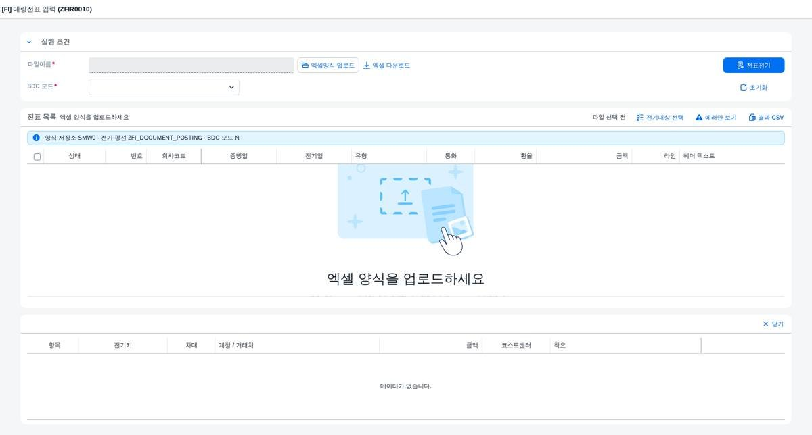
대량전표 입력
기능 4 · 전표 업로드
기능 상세
단순 전표 업로드를 넘어, SAP 표준 구조와 기준에 맞춰 전표의 유효성을 사전 검증하고 전기 오류를 통제하여 데이터의 신뢰도를 높이는 솔루션입니다.
필수 필드 및 포맷 자동 점검
도입 전 필수 필드 누락이나 포맷 오류를 전기가 끝난 후에 발견하여 수정에 많은 시간을 소요합니다.
도입 후 · AI “이 파일 전표 올려 줘” → AI가 업로드 · 점검을 돌리고 오류 줄만 보고합니다.
마스터 데이터 정합성 검증
도입 전 등록되지 않은 코드나 유효하지 않은 전기키로 전기가 실패하여 원인 파악과 수정에 시간이 걸립니다.
도입 후 · AI AI가 코드 오류 줄을 원인별로 묶어 담당자에게 수정 요청합니다.
차대변 자동 대사 및 불일치 감지
초기 화면
도입 전 차대변 불일치 전표를 수작업으로 확인하거나, 전기 실패 후 원인을 찾아 수정하는 과정이 반복됩니다.
도입 후 · AI 차대가 맞는 전표만 AI가 전기하고, 불일치 전표는 따로 보고합니다.

Slide 15
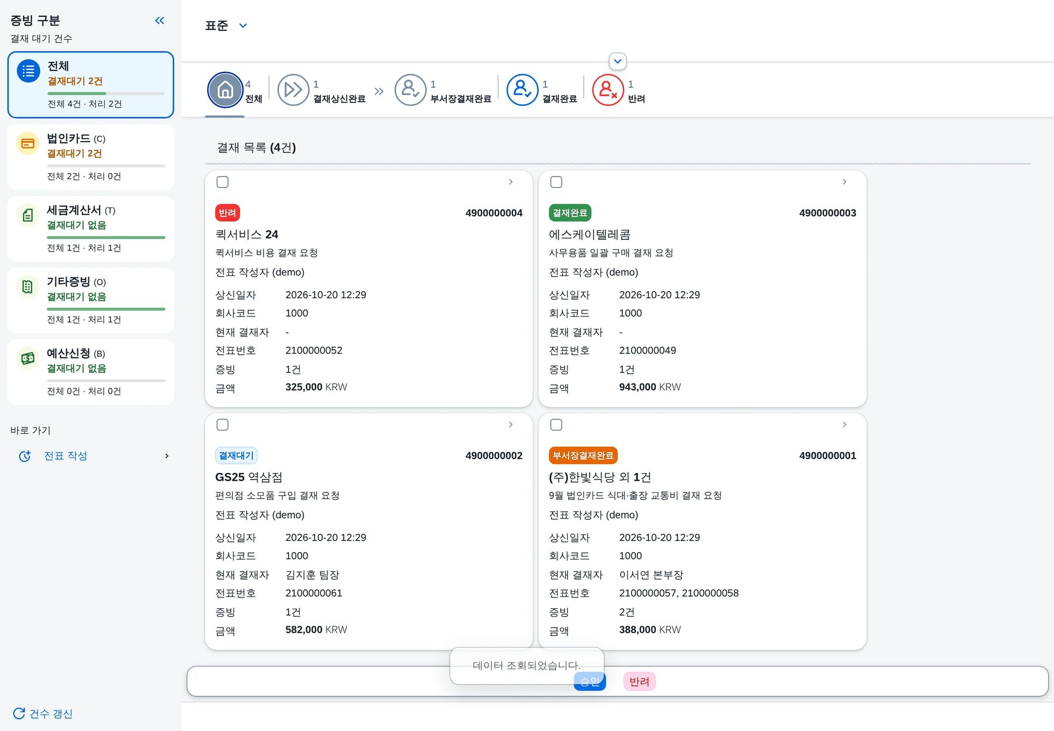
전표 승인 전기(전자결재)
기능 5 · 승인 · 전기
기능 상세
전표 작성(분개 → SAP 전기 → 상신)과 전표 승인(확인 → 승인 · 반려)이 하나의 결재 흐름으로 이어집니다.
결재 목록 카드
도입 전 메일 · 메신저로 온 결재 요청을 열어 보고, 금액과 전표번호는 다른 화면에서 다시 찾습니다.
도입 후 · AI “오늘 결재할 것 정리” → AI가 금액 · 증빙 · 전표번호를 묶어 결재 목록을 요약합니다.
증빙 · 회계계정 · 결재선 한 화면
도입 전 영수증은 메일 첨부로, 계정은 SAP 전표 조회로, 결재 이력은 결재 시스템에서 따로 확인합니다.
도입 후 · AI AI가 증빙과 회계계정이 맞는지 먼저 대조하고, 결재는 사람이 합니다.
SAP 회계전표 서식
도입 전 SAP 로그온 → 전표 조회 → 출력을 결재자가 직접 하거나, 작성자에게 출력본을 따로 요청합니다.
도입 후 · AI “이 결재의 전표 서식 열어 줘” → AI가 SAP 전표 서식을 바로 띄웁니다.
① 결재 목록

Slide 16
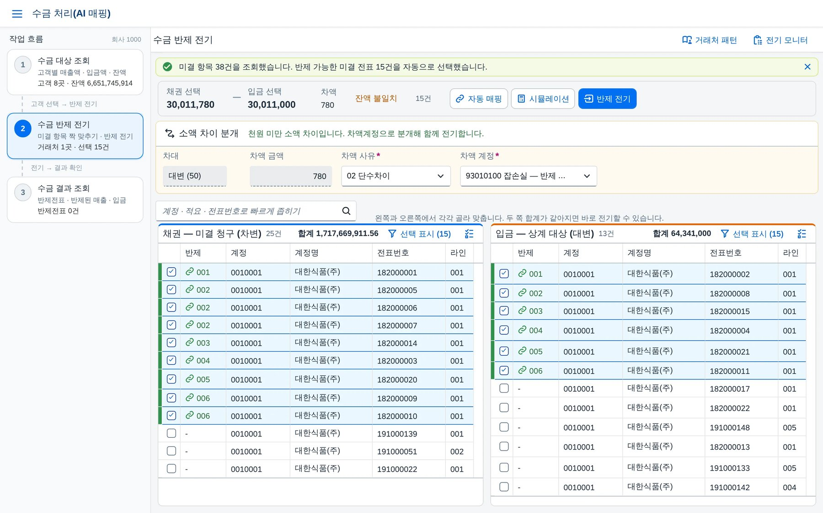
수금 처리(AI 매핑)
기능 6 · 반제 전기
기능 상세
고객별 매출 · 입금 · 잔액 확인 → 차액 0 또는 천원 미만 묶음에 반제 번호 부여 → 반제 가능 항목 자동 선택 → 소액 차이 분개 → 시뮬레이션 · 반제 전기 → 반제전표 조회 · 출력.
세 메뉴 작업 흐름
도입 전 고객 원장 조회 · 반제 입력 · 전표 조회 화면을 오가며 순서를 사람이 기억합니다.
도입 후 · AI “오늘 수금 반제 전기” 한 줄 → AI가 대상 조회 · 반제 전기 · 결과 확인까지 처리합니다.
고객별 수금 대상 한 표
도입 전 고객마다 미결 항목을 따로 열어 합계를 계산기로 구합니다.
도입 후 · AI “반제 가능한 고객 알려 줘” → AI가 반제 가능 건 · 소액 차이 · 연체를 정리합니다.
반제 번호 자동 매핑
도입 전 금액과 할당번호를 눈으로 맞춰 가며 짝을 찾습니다.
도입 후 · AI AI 매핑으로 짝을 찾고 반제 전기 · 취소까지 처리합니다.
반제 가능 항목 자동 선택

Slide 17
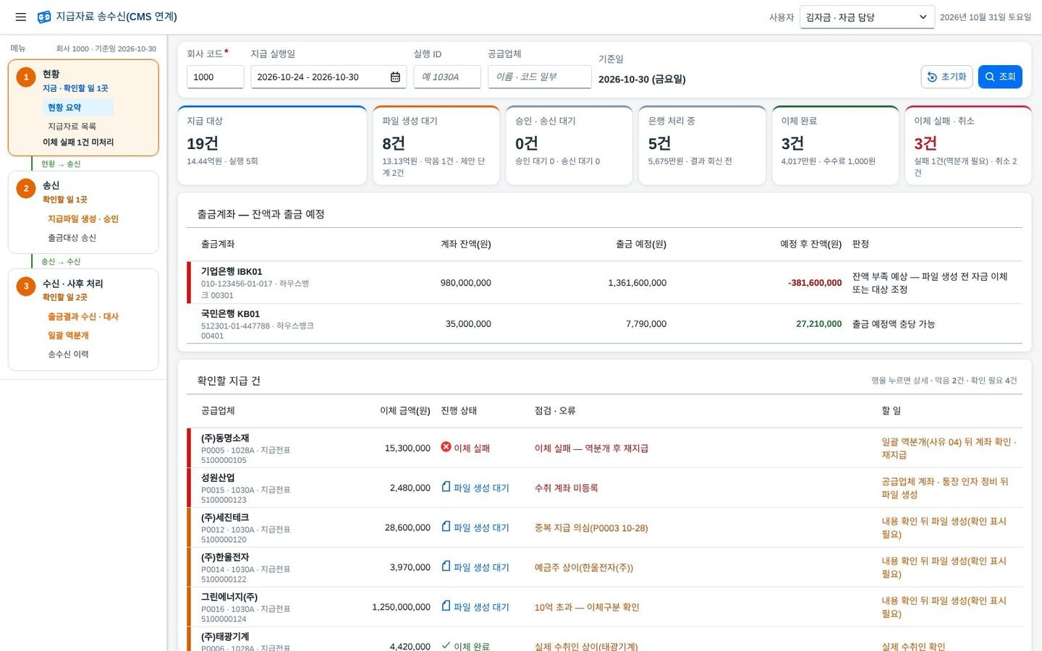
지급자료 송수신(CMS 연계)
기능 7 · 지급 송신
기능 상세
은행으로 보내기 전에 계좌 · 예금주 · 중복 · 잔액을 점검하고, 보낸 금액은 완료 · 실패 · 미회신으로 대사하며, 실패 · 지연 건은 등록키 취소와 역분개를 한 번에 처리합니다.
송신 전 점검
도입 전 은행에서 오류로 돌아온 뒤에야 계좌 · 예금주 문제를 압니다.
도입 후 · AI “지급파일 만들어 줘” → AI가 송신 전 점검을 돌리고 막음 건을 사유와 함께 보고합니다.
지급파일 · 등록키
도입 전 등록키를 건마다 확인하며 만들거나, 제안 단계 건이 섞입니다.
도입 후 · AI AI가 지급파일 생성 → 출금결과 수신까지 처리합니다.
송신 승인 · 직무 분리
도입 전 ERP 안에서는 만든 사람이 곧바로 보낼 수 있습니다.
도입 후 · AI 송신은 AI가 하지 않습니다. 자금 팀장이 승인해야 출금 대상으로 나갑니다.
현황 요약

Slide 18
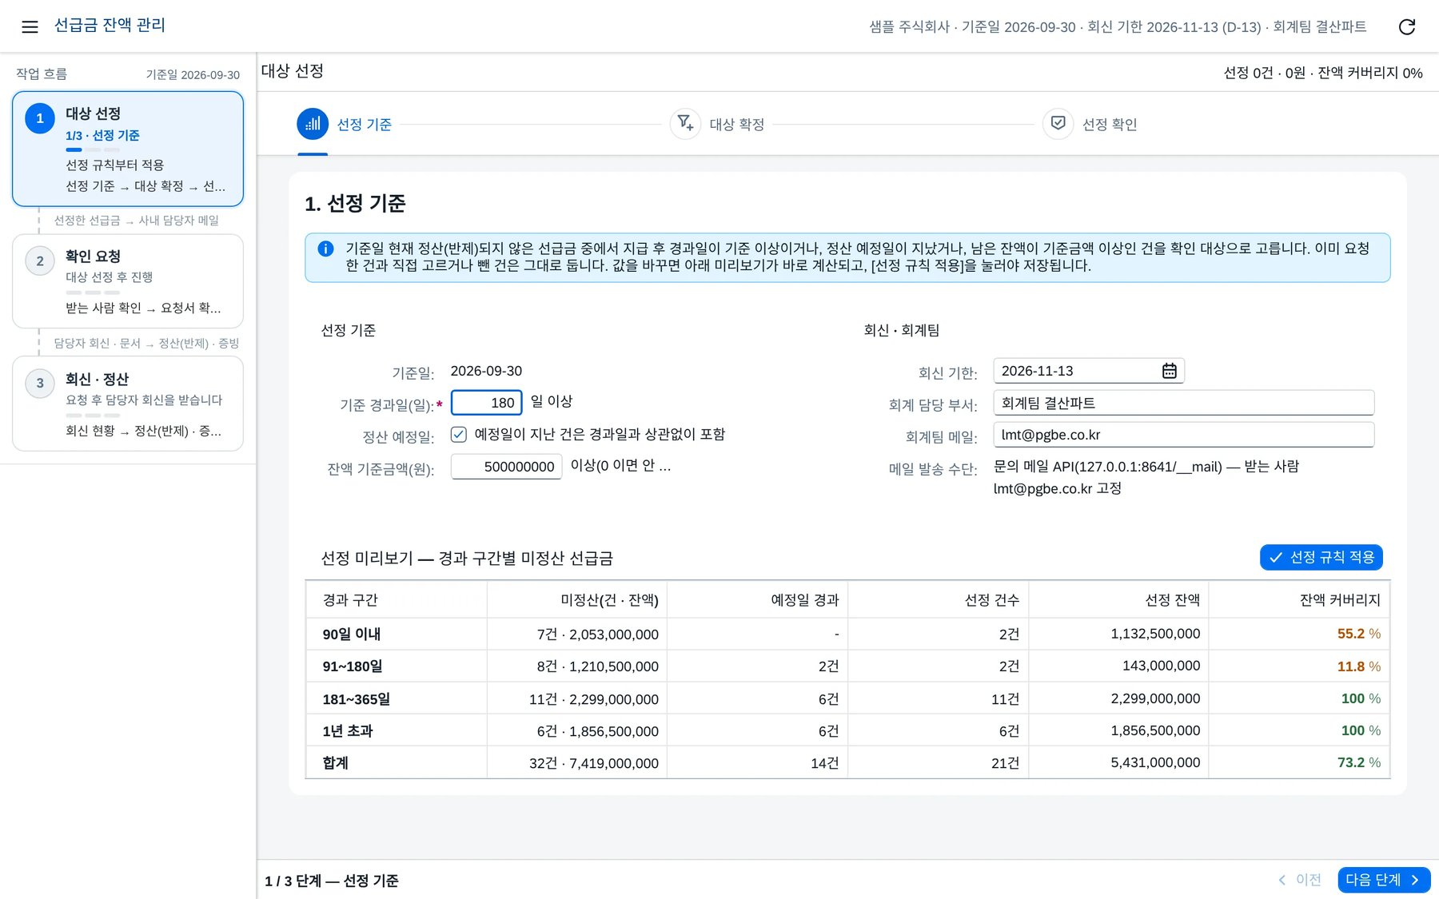
선급금 잔액 관리
기능 8 · 선급금 정산
기능 상세
오래된 선급금을 체크해 확정하고, 발주 담당자에게 확인 요청 메일을 보내면, 담당자가 정산 가능 여부와 근거 문서를 회신하고, 회계팀이 그 문서로 반제 · 증빙 첨부 · 정산 현황까지 끝냅니다.
오래된 선급금을 기준으로 골라 확정
도입 전 FBL1N 특수 G/L 목록을 엑셀로 내려 경과일을 계산하고 대상을 고릅니다.
도입 후 · AI “90일 넘은 선급금 확인 대상 확정” → AI가 기준대로 골라 확정합니다.
발주 담당자에게 바로 확인 요청
도입 전 구매오더를 찾아 담당자를 확인하고 메일 · 메신저로 한 건씩 묻습니다.
도입 후 · AI “담당자에게 정산 확인 요청” → AI가 선급금마다 담당자에게 메일을 보냅니다.
회신과 함께 정산 근거 문서 수집
도입 전 답장 메일의 첨부를 따로 저장하고, 누가 무엇을 보냈는지 엑셀에 적습니다.
도입 후 · AI AI가 회신 · 근거 문서 현황을 모아 미회신 건을 알려 줍니다.
대상 선정

Slide 19
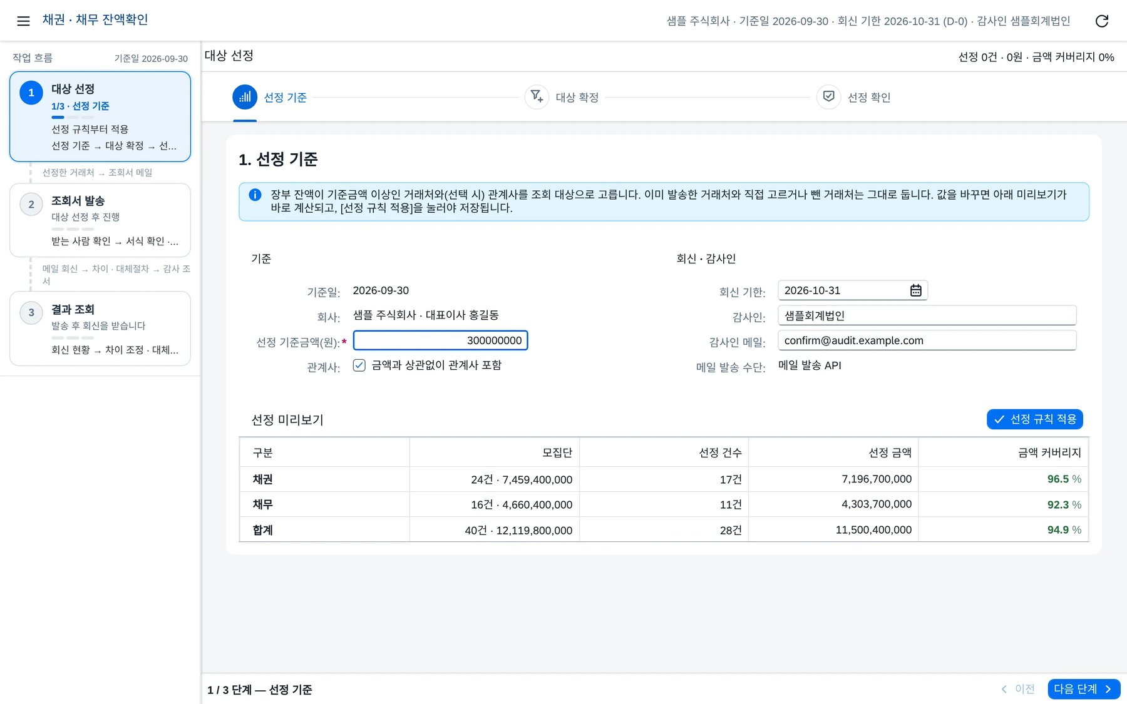
채권 · 채무 잔액확인
기능 9 · 결산 확인
기능 상세
거래처를 체크해 확정하고, 받는 사람을 확인해 메일을 보내면, 거래처 회신이 차이 · 사유 · 회신 일시와 함께 들어오고, 원인 조정과 대체절차를 거쳐 감사 조서까지 바로 나옵니다.
단계별 작업 흐름
도입 전 엑셀 시트와 메일함을 오가며 어디까지 했는지 따로 적어 둡니다.
도입 후 · AI “이번 분기 잔액확인 진행” → AI가 대상 선정 · 발송 · 결과 조회를 단계대로 처리합니다.
체크한 거래처만 대상 확정
도입 전 정렬한 잔액표에서 대상을 골라 커버리지를 손으로 계산합니다.
도입 후 · AI “잔액 상위 80% 거래처 대상” → AI가 커버리지를 계산해 대상을 확정합니다.
받는 사람 수정 · 실제 메일 발송
도입 전 워드 서식에 금액을 붙여 넣고 메일을 한 통씩 보냅니다.
도입 후 · AI AI가 조회서를 발송하고, 미회신 · 불일치 거래처를 정리해 보고합니다.
대상 선정

Slide 20
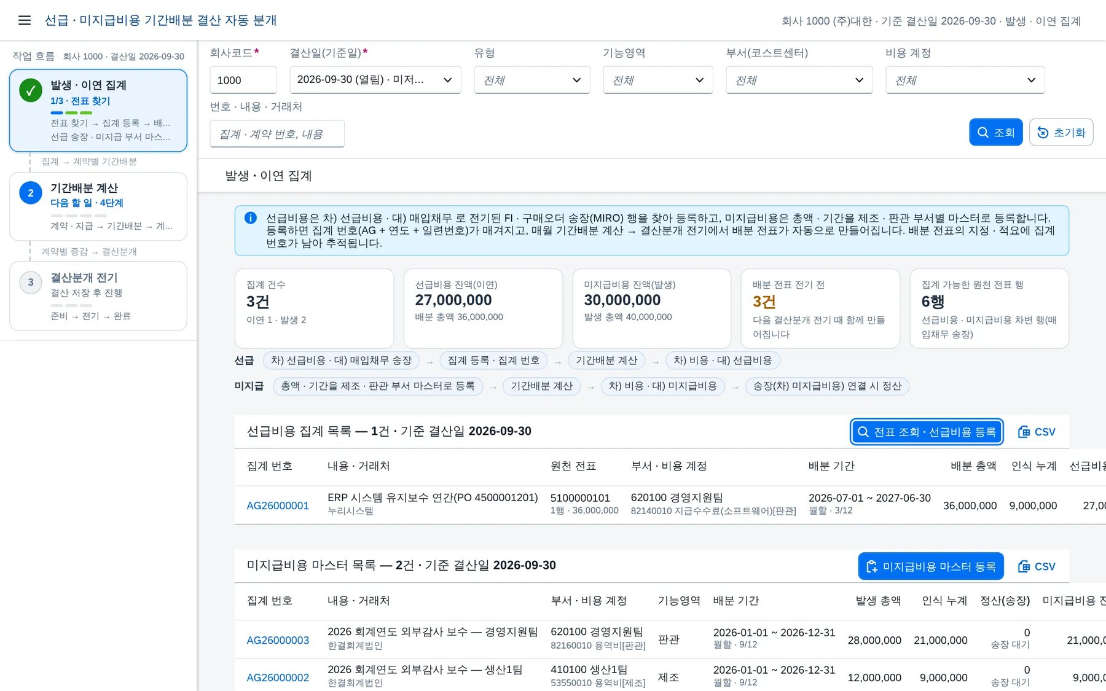
선급 · 미지급비용 기간배분
기능 10 · 결산 전기
기능 상세
선급 송장 행과 미지급 부서 마스터를 집계 번호로 등록하고, 매월 기간배분 계산 14줄을 저장해 결산분개를 자동 전기합니다.
송장 행 집계
도입 전 선급 송장을 엑셀 목록으로 따로 관리합니다.
도입 후 · AI “이번 달 선급비용 송장 집계” → AI가 대상 송장을 골라 집계 번호로 등록합니다.
부서별 미지급 마스터
도입 전 월마다 미지급 금액을 손으로 계산합니다.
도입 후 · AI “이번 달 미지급비용 계산” → AI가 부서별 기간배분을 계산합니다.
기간배분 계산 14줄
도입 전 상각표와 원장을 따로 대조합니다.
도입 후 · AI AI가 장부 잔액과 기간배분 결과를 대조해 차이만 보고합니다.
발생 · 이연 집계

Slide 21
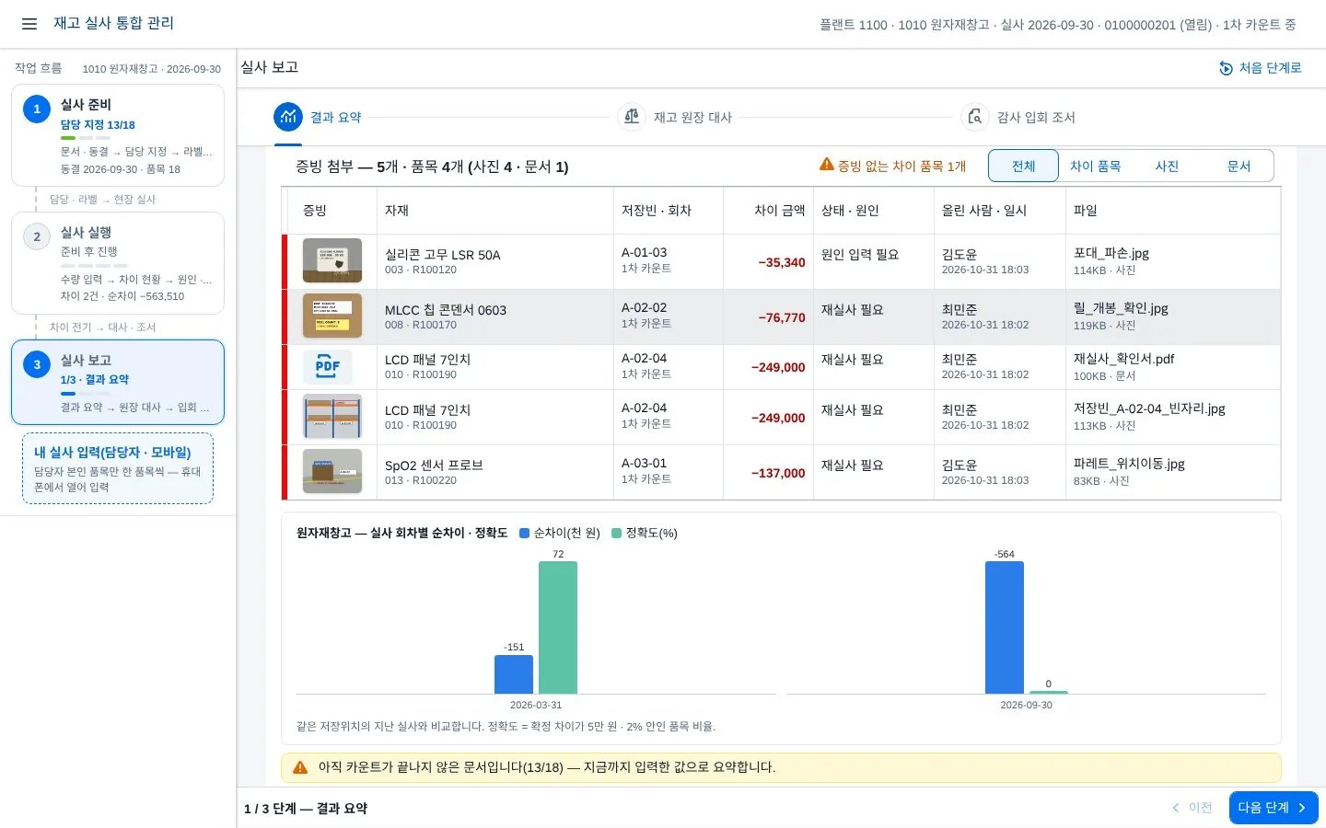
재고 실사 통합 관리
기능 11 · 실사 진행
기능 상세
담당자는 휴대폰에서 실사 문서 수량을 보며 세고, 다르면 저장 전에 한 번 더 확인하고, 차이 원인은 그 자리에서 사진으로 남깁니다.
장부 동결 · 담당 배정
도입 전 엑셀 실사표를 출력해 구역을 손으로 나눕니다.
도입 후 · AI “이번 달 재고 실사 시작” → AI가 실사 문서를 만들고 구역 담당을 배정합니다.
현장 휴대폰 입력
도입 전 종이에 적어 와서 사무실에서 다시 입력합니다.
도입 후 · AI 현장 입력 진행률을 AI가 지켜보고, 미입력 담당자에게 알림을 보냅니다.
실사 문서 수량 · 차이 확인
도입 전 자릿수 · 단위 실수가 그대로 차이로 올라옵니다.
도입 후 · AI “실사 차이 정리” → AI가 차이 품목을 원인별로 묶어 보고합니다.
실사 보고

Slide 22
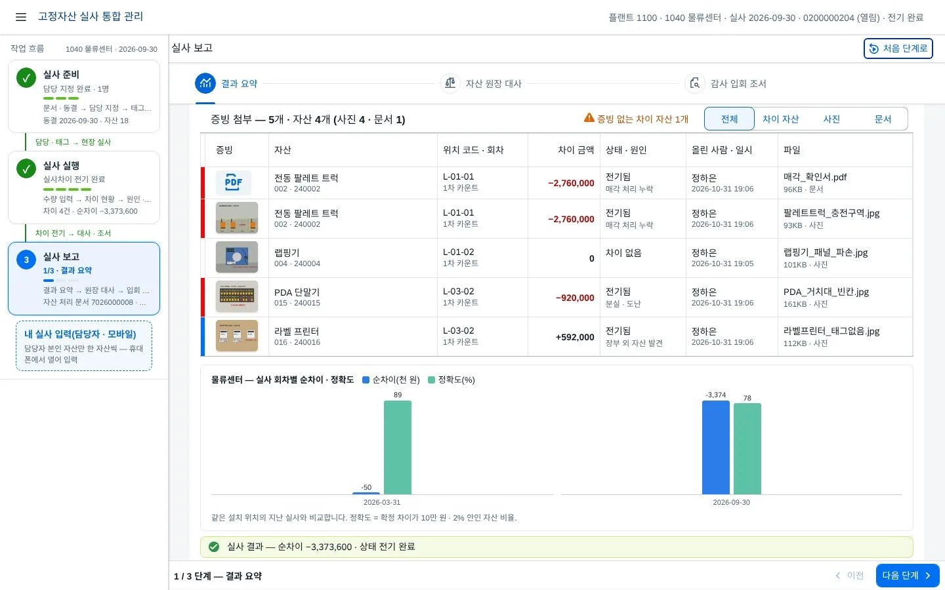
고정자산 실사 통합 관리
기능 12 · 자산 실사
기능 상세
담당자가 태그를 찍어 장부 수량과 비교하고 자산 상태와 사진을 남기면, 그 결과가 원인 · 승인을 거쳐 그대로 제각 · 등록 · 이전 전표와 손상 검토 목록이 됩니다.
장부 동결 · 담당 배정
도입 전 엑셀 자산 목록을 출력해 구역을 손으로 나눕니다.
도입 후 · AI “고정자산 실사 시작” → AI가 실사 문서를 만들고 구역 담당을 배정합니다.
자산 태그 휴대폰 확인
도입 전 목록에 체크해 와서 다시 입력합니다.
도입 후 · AI AI가 확인 진행률을 보고 미확인 자산 · 담당자를 알려 줍니다.
장부 수량 · 차이 확인
도입 전 수량 착오가 그대로 차이로 올라옵니다.
도입 후 · AI “실사 차이 정리” → AI가 차이 자산 목록과 처리안을 정리합니다.
실사 보고

Slide 23
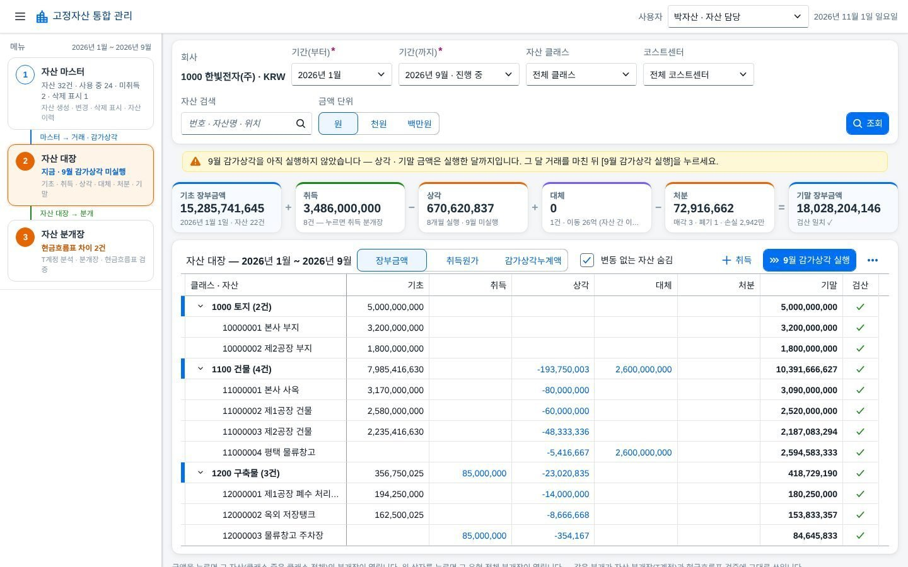
고정자산 통합 관리
기능 13 · 자산 관리
기능 상세
자산 대장의 금액을 누르면 분개가 열리고, 같은 분개로 T계정과 현금흐름표 유형자산 항목까지 검증합니다.
하나의 거래 원천
도입 전 마스터 화면, 거래 화면, 엑셀 대장이 따로 움직여 결산 때마다 숫자를 맞춥니다.
도입 후 · AI “이번 달 자산 결산 점검” → AI가 대장 · 분개장 · 현금흐름표 검증을 한 번에 돌립니다.
자산 대장 검산
도입 전 자산 이력 명세를 내려받아 엑셀 수식으로 다시 맞춥니다.
도입 후 · AI AI가 기초 + 취득 − 상각 ± 대체 − 처분 = 기말 검산 결과를 보고합니다.
금액을 누르면 분개장
도입 전 금액의 근거를 찾으려고 원장 화면을 다시 조회합니다.
도입 후 · AI “이 처분 금액 근거 보여 줘” → AI가 해당 분개장을 바로 엽니다.
자산 대장

Slide 24
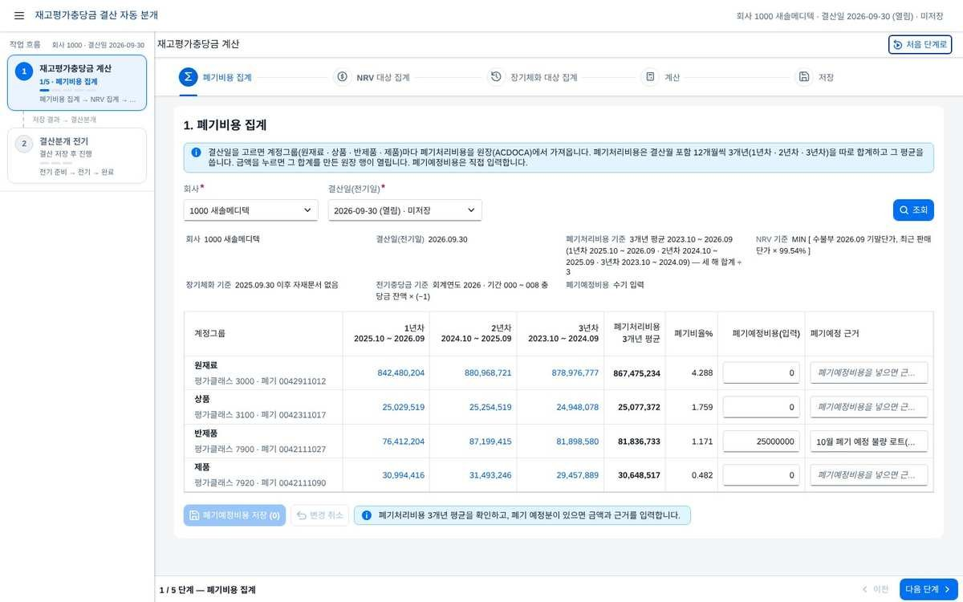
재고평가충당금 결산
기능 14 · 결산 전기
기능 상세
폐기비용 3개년 평균 · NRV 대상 · 장기체화 대상 집계에서 4종 충당금 계산 · 저장, 결산분개 전기 · 역분개까지 — 메뉴 두 개, 모든 금액이 원장 행과 자재 목록으로 내려갑니다.
메뉴 두 개 — 계산 5단계, 전기 3단계
도입 전 보고서를 여러 개 열고 결산일 · 기간 조건을 매번 다시 넣습니다.
도입 후 · AI “이번 달 재고평가충당금 계산 후 전기” → AI가 계산 5단계 · 전기 3단계를 순서대로 처리합니다.
폐기처리비용 3개년 평균
도입 전 한 해의 일회성 폐기가 충당금을 크게 흔듭니다.
도입 후 · AI AI가 3개년 폐기비율을 집계하고 전기 전 변동 원인을 요약합니다.
NRV 대상 집계
도입 전 판매 단가를 청구 보고서에서 자재별로 찾아 옮겨 적습니다.
도입 후 · AI AI가 NRV 대상을 확정하고 금액이 큰 자재부터 보고합니다.
1. ① 폐기비용 집계

Slide 25
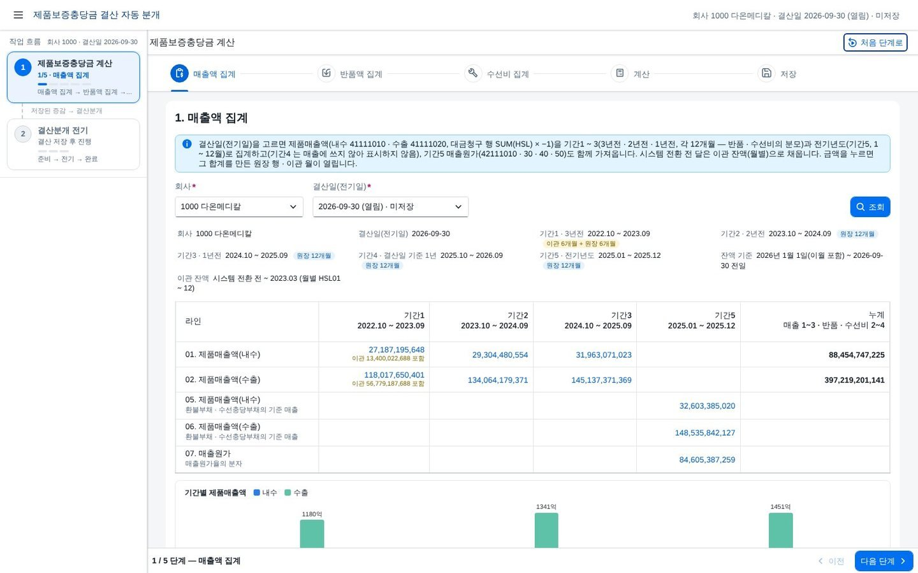
제품보증충당금 결산
기능 15 · 결산 전기
기능 상세
결산일 선택 → 매출액 · 반품액 · 수선비 집계(원장 + 이관 잔액) → 15줄 계산 → 저장 → 결산분개 전기 → 원장 잔액 = 산정 금액 확인.
결산일 하나로 기간 자동 결정
도입 전 분기마다 기간을 다시 계산해 원장을 기간별로 내려받고 엑셀 범위를 고칩니다.
도입 후 · AI “3분기 제품보증충당금 계산” → AI가 결산일 기준 기간을 정해 계산까지 돌립니다.
원장 + 이관 잔액을 한 줄로
도입 전 과거 매출 · 반품 자료를 별도 파일에서 찾아 붙이고, 어디까지가 이관분인지 따로 적어 둡니다.
도입 후 · AI AI가 이관 잔액과 원장을 합쳐 기간별 근거를 정리합니다.
모든 금액에 근거
도입 전 감사인이 숫자를 물으면 원장을 다시 내려받아 피벗으로 맞춰 봅니다.
도입 후 · AI 감사인 질문에 “이 금액 근거” 한 줄 → AI가 원장 행을 바로 엽니다.
매출액 집계

Slide 26
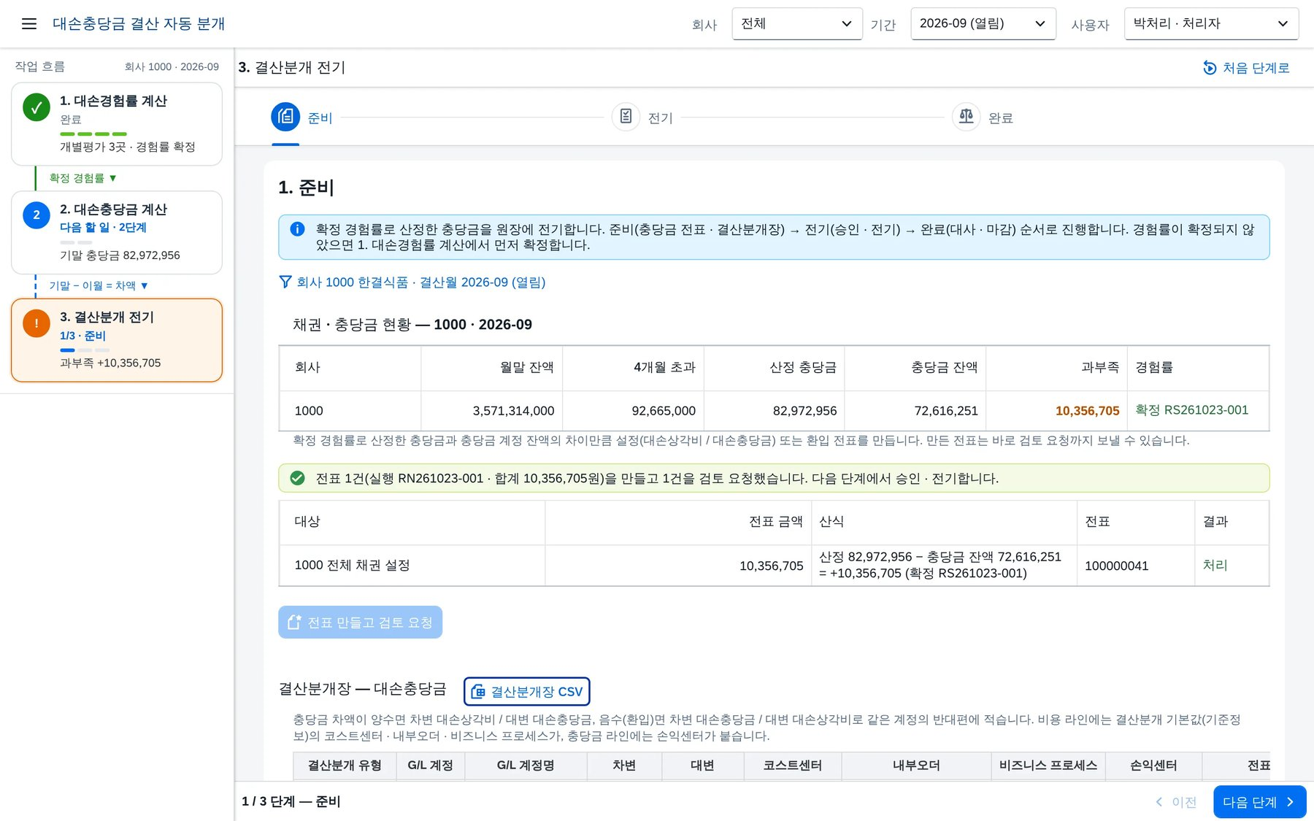
대손충당금 결산
기능 16 · 결산 전기
기능 상세
3개년 분기말 연령 잔액 → Roll-rate · 경험 손실률 확정 → 집합 + 개별 = 기말 충당금 − 이월 = 차액 → 대손상각비 / 대손충당금 결산분개 자동 생성 → 승인 · 전기 · 대사.
세 메뉴 단계별 마법사
도입 전 엑셀 · SAP 조회 화면 · 전표 입력 화면을 오가며 순서를 사람이 기억합니다.
도입 후 · AI “이번 분기 대손충당금 계산 후 전기” → AI가 세 단계를 순서대로 처리합니다.
3개년 Roll-rate 경험률 자동 산정
도입 전 연령 잔액을 내려받아 엑셀 수식으로 전이율을 만들고, 해마다 수식이 바뀝니다.
도입 후 · AI AI가 경험 손실률을 산정하고 전기 대비 변동 원인을 요약합니다.
계산식 · 대입식 공개
도입 전 감사 때 엑셀 파일을 따로 설명합니다.
도입 후 · AI 감사 대응 시 AI가 계산식 · 대입식 화면을 그대로 띄워 설명 자료를 만듭니다.
결산분개 자동 생성

Slide 27
퇴직급여충당부채 결산
기능 17 · 결산 전기
기능 상세
사원별 평균임금으로 퇴직금추계액을 계산하고 퇴직연금 운용손익 · DC 미납까지 결산 전기합니다.
퇴직금추계액 계산
도입 전 사원별 평균임금을 엑셀로 계산합니다.
도입 후 · AI “이번 달 퇴직급여충당부채 계산” → AI가 추계액 계산을 돌립니다.
퇴직연금 반영
도입 전 운용손익 · DC 미납을 별도로 확인합니다.
도입 후 · AI AI가 운용손익 · DC 미납 반영 여부를 점검해 누락만 보고합니다.
결산 전기
도입 전 계산 결과를 보고 결산 전표를 손으로 넣습니다.
도입 후 · AI AI가 결산분개를 전기하고 완료 메시지로 확인합니다.

Slide 28
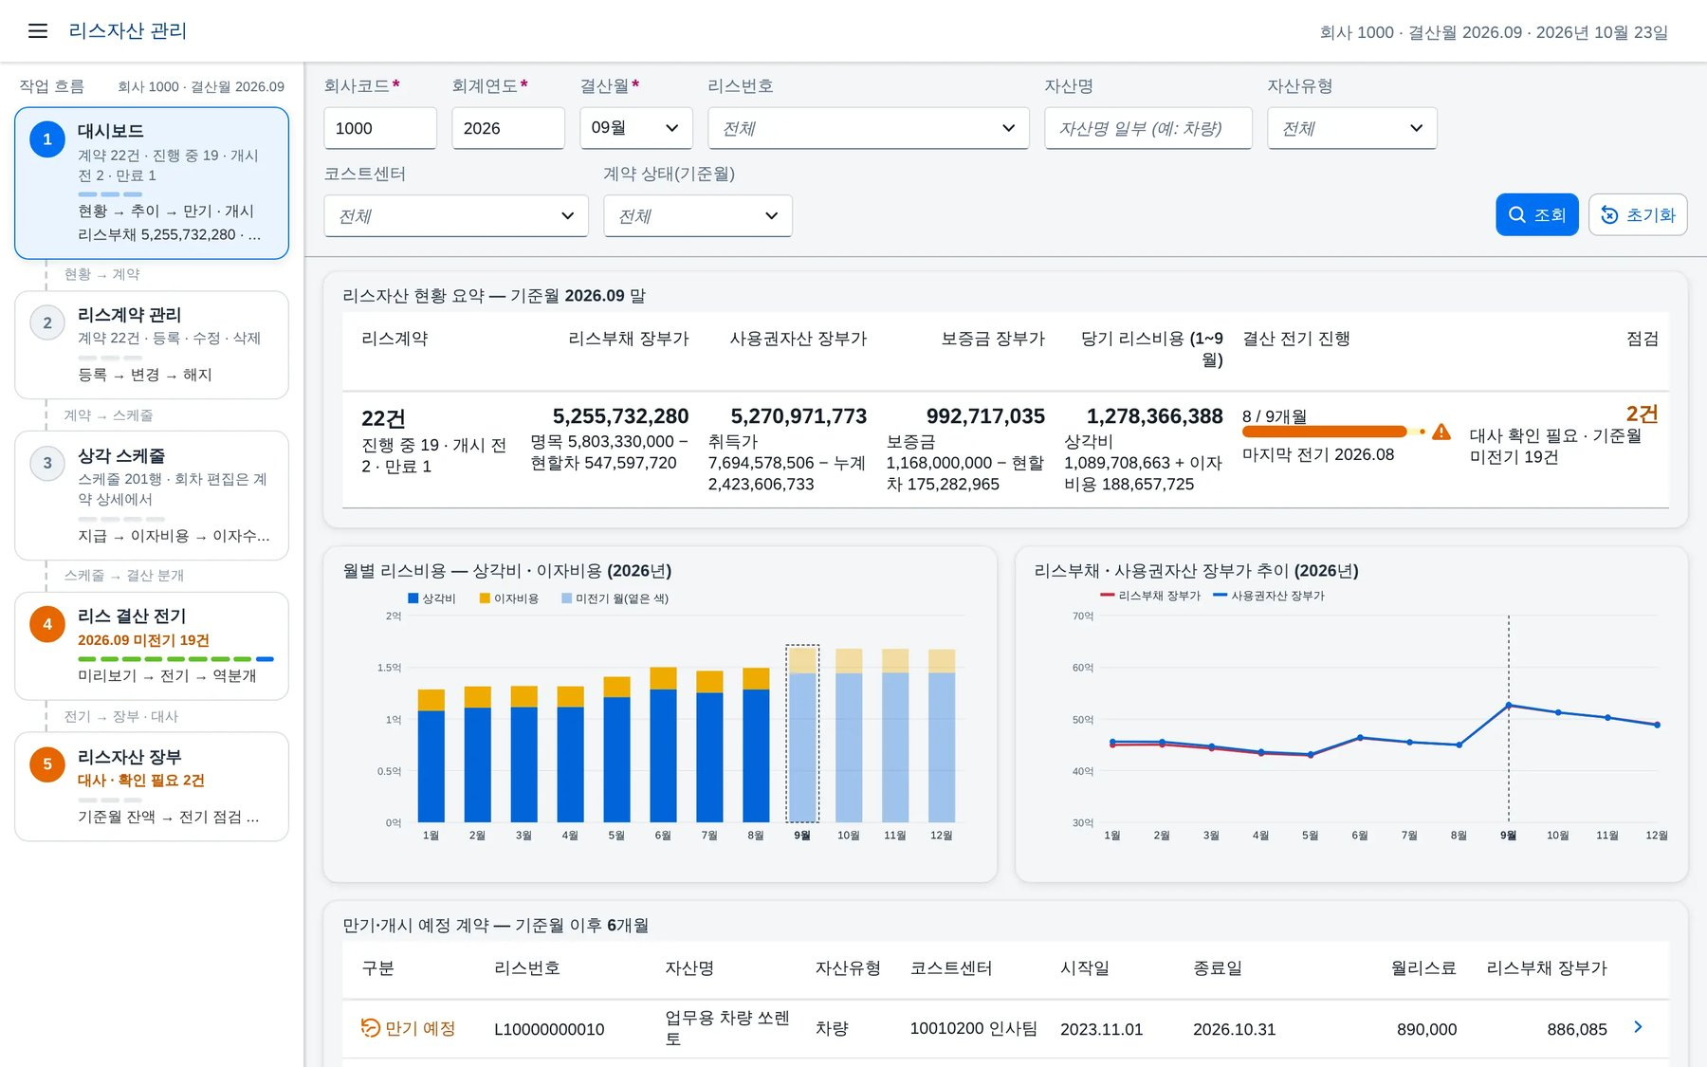
리스자산 관리
기능 18 · 결산 전기
기능 상세
자동 계산된 스케줄 기반으로 결산 전기를 통제하고, 전표 정합성을 대사하여 리스 회계의 정확성을 높이며, K-IFRS 1116 준수 준비를 돕습니다.
K-IFRS 1116 자동 계산
도입 전 엑셀로 유효이자율법 등 복잡한 산식을 계약 건별로 수동 계산하여 오류가 발생하기 쉽습니다.
도입 후 · AI “이번 달 리스 결산” → AI가 스케줄 계산부터 결산 전기까지 처리합니다.
결산 전기 업무 무결성 통제
도입 전 수동으로 전표를 전기하거나 역분개할 때 순서 오류나 중복 처리로 인해 전표 불일치가 발생할 수 있습니다.
도입 후 · AI 순서가 맞지 않으면 앱이 막고, AI는 멈춘 이유를 사람에게 보고합니다.
전기 완료 계약 조건 통제
도입 전 전기 완료 후 리스계약 조건이 변경되어 스케줄과 전표가 달라지거나, 과거 기간에 대한 잘못된 계약 등록이 발생합니다.
도입 후 · AI “계약 변경 가능 여부 확인” → AI가 전기 상태를 보고 처리 방법을 알려 줍니다.
① 대시보드

Slide 29
04
01 제안 배경
02 솔루션 개요
03 기능 상세
AI 업무 처리
04 AI 업무 처리
엑셀 절차서 한 장으로 수금 · 지급을 가르쳤습니다.
05 도입 방안
06 의사결정

Slide 30
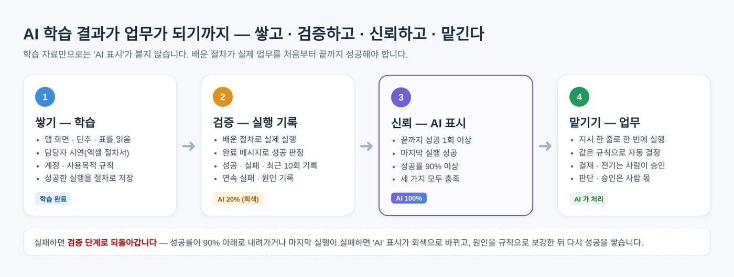
AI는 앱을 배우고, 검증받고, 신뢰를 얻은 뒤 일합니다
AI 업무 처리 원리
AI 업무 처리
런치패드에 앱을 등록하면 AI가 앱을 학습하고, 반복 실행으로 검증된 업무만 맡습니다.
1. 학습
2. 가르치기
3. 검증
4. 맡기기
앱을 열어 읽기
엑셀 절차서 한 장
10회 반복 실행
성공률 90% 이상
AI가 보이지 않는 창에서 앱 화면 · 단추 · 데이터 구조를 읽습니다. 저장 · 전기는 누르지 않습니다.
담당자가 절차를 한 번 시연하면 AI가 그 순서를 "배운 절차"로 저장합니다.
만들고 되돌리기를 10번 반복합니다. 성공은 앱의 완료 메시지로 판정합니다.
최근 성공률 90% 이상인 앱만 "AI가 처리" 칸으로 옮겨 갑니다.
학습 결과가 업무가 되기까지 — 쌓고 · 검증하고 · 신뢰하고 · 맡긴다

Slide 31
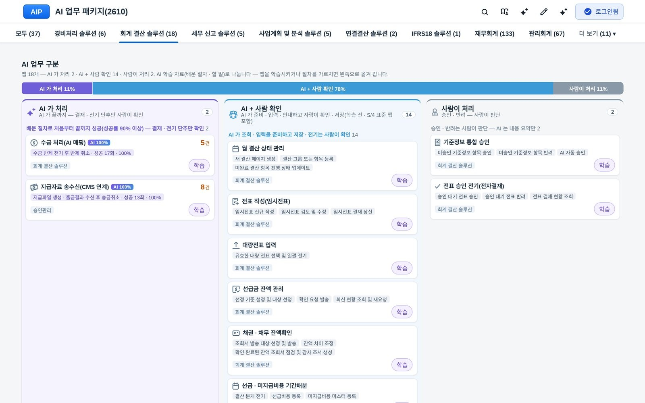
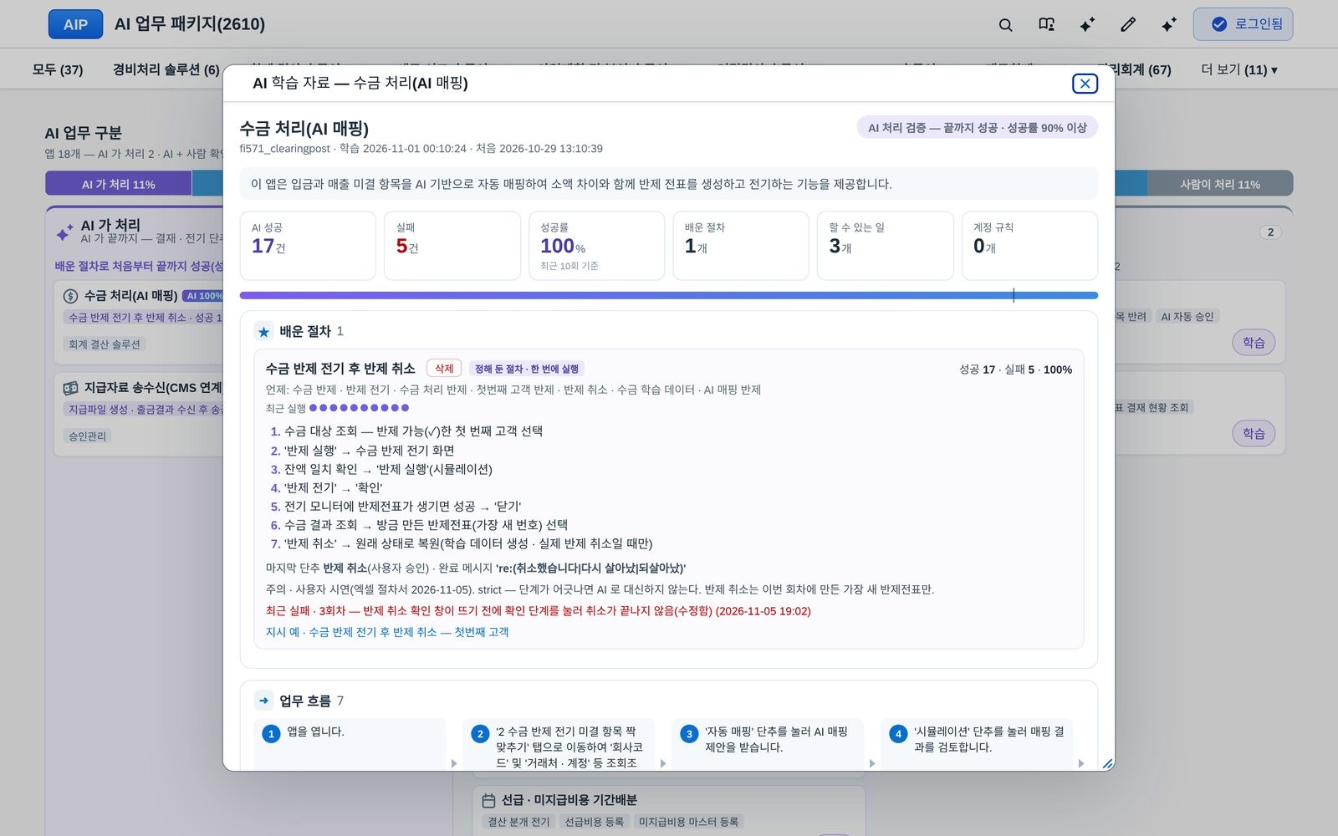
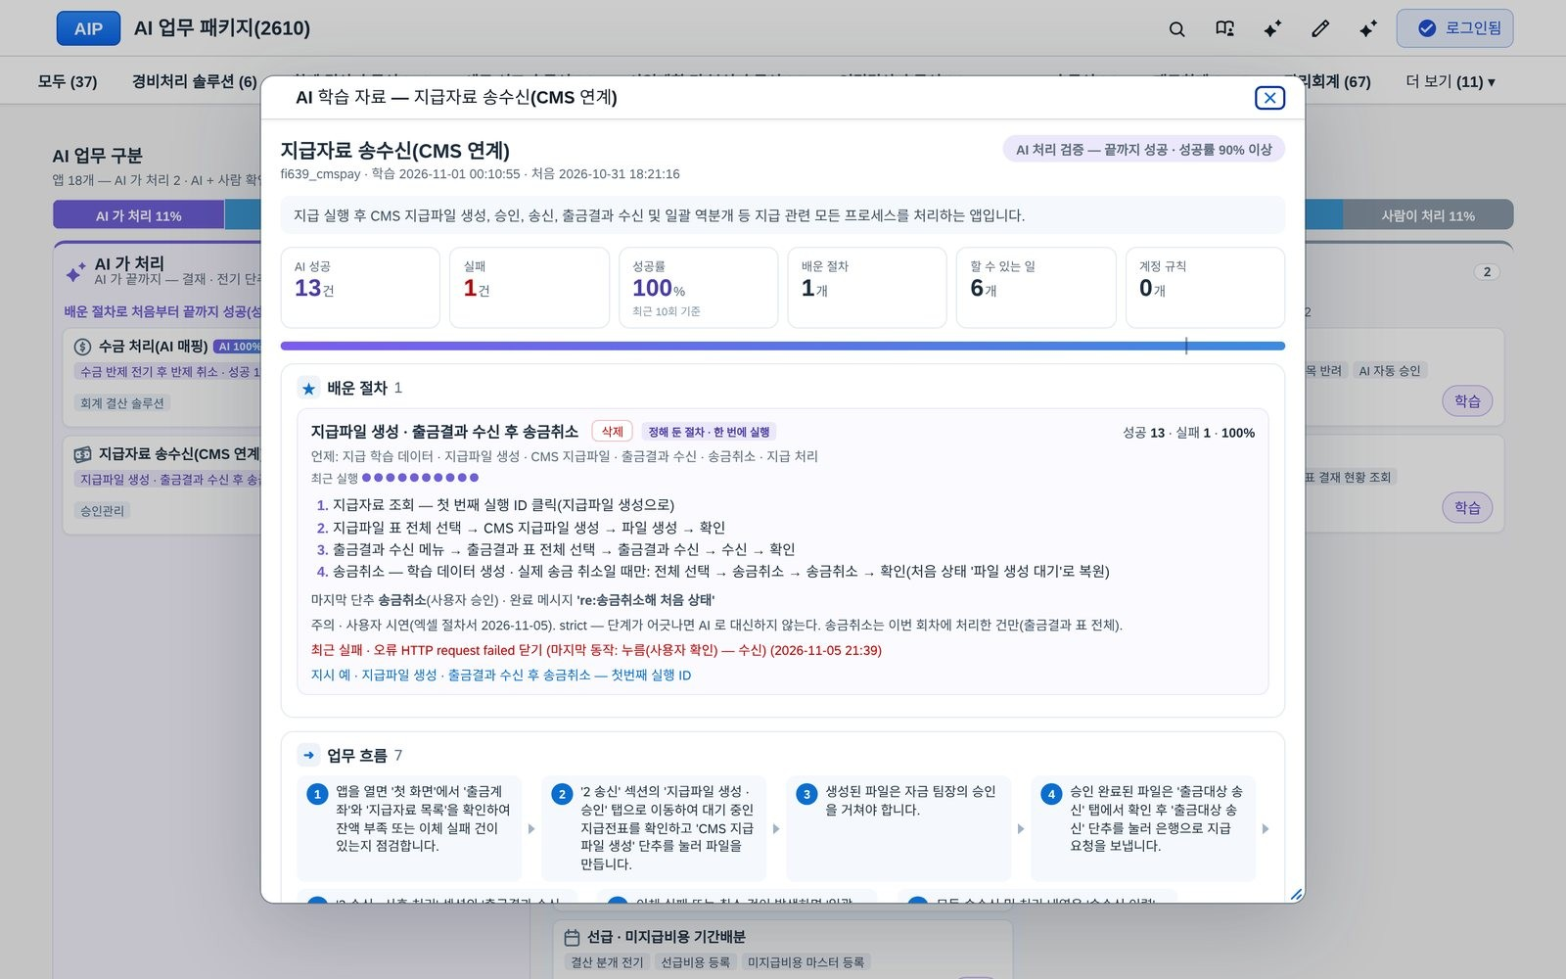
AI가 수금 반제와 CMS 지급을 처리했습니다
수금 · 지급
AI 업무 처리
반제 전기 → 반제 취소, 지급파일 생성 → 출금결과 수신을 AI가 처리합니다. 송금 송신은 사람이 승인합니다.
AI 학습 자료 — 수금 처리 배운 절차
AI 업무 구분 — 수금 · 지급이 AI가 처리
AI 학습 자료 — 지급자료 송수신 배운 절차

Slide 32
되돌리기 어려운 일은 더 엄격하게 다룹니다
안전장치
AI 업무 처리
01
엄격 모드
02
대상은 정확히 1건
03
완료 메시지로 판정
정해 둔 단계가 하나라도 맞지 않으면 그 자리에서 멈춥니다. AI가 화면을 보고 "대신" 이어 가지 않습니다.
전표번호 · 반제전표 번호로 고르고, 맞는 건이 없거나 둘 이상이면 아무것도 누르지 않습니다.
성공 · 실패는 AI의 말이 아니라 앱이 화면에 보여 준 완료 메시지와 서버 데이터로 판정합니다.
04
결재 · 송금은 사람이
05
숫자는 앱이 계산
06
기존 데이터 보호
결재상신 · 송금 송신 단추 앞에서 멈추고 사용자 승인을 받습니다.
보고서 숫자는 앱이 SAP 데이터로 계산한 값입니다. AI는 화면을 조작하고 결과를 대조할 뿐입니다.
반복 검증 중에는 시작 전 전표 목록을 기준으로 감시해, 하나라도 바뀌면 즉시 멈춥니다.

Slide 33
05
01 제안 배경
02 솔루션 개요
03 기능 상세
도입 방안
04 AI 업무 처리
연결 구조 · 일정 · 가격
05 도입 방안
06 의사결정

Slide 34
SAP 표준은 그대로, 확장 앱은 OData로만 연결합니다
연결 구조
도입 방안
확장 앱 플랫폼은 고객사 단독 서버에 설치하는 설치형입니다. SAP 표준 코드를 고치지 않습니다(클린 코어).
사용자
확장 앱 플랫폼 (고객사 단독 서버)
SAP S/4HANA
런치패드에서 앱을 찾아 실행
AI 패널에 지시 한 줄
결재 · 송금은 사람이 승인
SAP 확장 앱 · 런치패드
AI 학습 자료 (배운 절차 · 성공률)
App DEV → App PRD 배포
퍼블릭 · PCE
SAP 표준 기능은 그대로 (클린 코어)
원장 · 기준정보의 원천
화면 · 지시
OData
AI는 SAP 데이터에 직접 접근하지 않습니다. 앱 화면을 조작하고 결과를 대조할 뿐이며, 숫자는 앱이 SAP 데이터로 계산합니다.

Slide 35
4주 파일럿으로 먼저 확인합니다
도입 방법
도입 방안
업무 1개를 골라 가르치고, 10번 반복 검증한 뒤 실제 업무에 적용합니다.
1주차
2주차
3주차
4주차
설치 · 가르치기
10회 반복 검증
실제 업무 적용
결과 보고
단독 서버에 플랫폼을 설치하고 OData로 연결합니다. 담당자가 엑셀 절차서로 업무를 한 번 시연합니다.
만들고 되돌리기를 10번 반복합니다. 멈춘 회차는 이유를 확인해 절차를 고칩니다.
되돌리기 단계를 빼고 실제 건으로 처리합니다. 사람이 할 때와 처리 시간을 비교합니다.
10회 반복 검증 보고서와 절감 시간을 보고하고 본 계약 범위를 정합니다.
인수 기준: 최근 10회 중 9회 이상 성공(90%) · 조회 업무는 10회 모두 같은 숫자 · 기존 전표 변경 0건 · 멈춘 회차에서 AI가 누른 단추 0개

Slide 36
[고객사]를 위한 가격 구조를 제안 드립니다
가격 제안
도입 방안
플랫폼은 무료로 제공하고, 솔루션은 필요한 만큼 고르는 구독 방식입니다. 금액은 범위 확정 후 견적서로 드립니다.
구분 | 내용 | 금액
확장 앱 플랫폼 | 고객사 단독 서버 설치형 플랫폼, 런치패드 · AI 패널 포함 | 무료
회계 결산 솔루션 | 회계 결산 앱 18개 · AI 학습 자료 포함, 연 단위 구독 | [협의]
부분 도입 | 결산 관리 · 전표 · 채권채무 · 실사 · 충당금 등 필요한 앱 묶음만 선택 | [협의]
AI 학습 셋업 | 업무 추가 시 절차서 정리와 10회 반복 검증 | [협의]
유지보수 | SAP 버전 업그레이드 대응 · 앱 개선 · 문의 대응 | [협의]

Slide 37
06
01 제안 배경
02 솔루션 개요
03 기능 상세
의사결정
04 AI 업무 처리
누가 · 무엇을 · 어떤 기준으로 결정하는가
05 도입 방안
06 의사결정

Slide 38
결정에 참여하는 분과 각자 결정하실 것
의사결정 대상자
의사결정
최종 결정권자는 CFO입니다. 각 검토자의 확인을 거쳐 한 번에 결정할 수 있도록 근거를 정리했습니다.
대상자 | 역할 | 관심사 | 결정하실 것
CFO | 최종 승인 | 결산 조기화 · 투자 효과 | 파일럿 승인 · 본 계약 여부
회계팀장 | 결산 책임 | 결산 일정 · 막힌 작업 | 파일럿 업무 · 결산 KPI 확정
자금팀장 | 자금 · CMS | 수금 반제 · 지급 정확성 | CMS 연계 범위 승인
IT · ERP 팀장 | 기술 검토 | SAP 영향 · 인터페이스 | 설치 환경 · OData 연결 승인
내부통제 · 감사 | 통제 검토 | 결산 증적 · 승인 흐름 | 통제 기준 확인

Slide 39
세 가지 선택안 중 B안을 권합니다
선택안 비교
의사결정
작게 확인하고, 숫자로 검증된 만큼만 넓히는 것이 투자 리스크가 가장 낮습니다.
구분 | A. 현행 유지 | B. 파일럿 (권장) | C. 전면 도입
범위 | 지금 방식 유지 | 월 결산 상태 관리 + 수금 처리 1개 업무, 4주 | 회계 결산 18개 앱 · 월 결산 전체
투자 | 없음 (반복 업무 비용 지속) | 플랫폼 무료 · 파일럿 [협의] | 솔루션 구독 · 셋업 · 유지보수 [협의]
기간 | — | 4주 | 범위 확정 후 [ ]개월
얻는 것 | — | [고객사] 숫자로 효과 · 통제 확인 | 전체 업무 효과
리스크 | 결산 지연 · 반복 입력 · 숫자 불일치 지속 | 낮음 — 인수 기준 미달 시 확대 중단 | 검증 전 전면 적용 부담

Slide 40
이 기준을 충족하면 다음 단계로 진행합니다
결정 기준
의사결정
결정 기준을 미리 합의해 두면, 결과 보고 자리에서 바로 결정할 수 있습니다.
기준 | 충족 조건 | 확인 자료
AI 처리 성공률 | 최근 10회 중 9회 이상 성공 | 10회 반복 검증 보고서
숫자의 일관성 | 조회 · 보고 업무는 10회 모두 같은 숫자 | 회차별 결과 비교
기존 데이터 보호 | 기존 전표 변경 0건 · 멈춘 회차에서 누른 단추 0개 | 시작 전 전표 목록 대비 감시 기록
업무 효과 | KPI 기준선 대비 처리 시간 개선 | 도입 전 · 후 측정치 [ ]
통제 | 결재 · 송금은 사람이 승인, 증적 확보 | 승인 이력 · 처리 기록

Slide 41
4주 안에 결정하고 바로 착수합니다
결정 일정
의사결정
1주
2주
3주
4주
제안 검토
데모 · 질의응답
결정 회의
파일럿 착수
검토자별로 관심사 슬라이드를 확인하고 질문을 모읍니다.
데모로 실제 앱을 확인하고, 기술 · 통제 · 계약 질문에 답합니다.
CFO 주재로 B안 · 결정 기준 · 담당자를 확정합니다.
킥오프 후 1주차 설치 · 가르치기를 시작합니다.
결정 회의 일정: [ ]월 [ ]일 · 참석: CFO · 회계팀장 · 자금팀장 · IT · ERP 팀장 · 내부통제 · 감사

Slide 42
CFO께 요청드리는 결정
결정 요청
의사결정
회계 결산 솔루션 파일럿 승인 — 결산 관제 + 수금 반제 1개 업무
01
파일럿 승인
02
결정 기준 합의
03
담당자 지정
범위: 월 결산 상태 관리 + 수금 처리 1개 업무, 4주. 결정 기준을 충족하면 다음 단계를 결정합니다.
앞 장의 결정 기준을 그대로 쓰거나 [고객사] 기준으로 고쳐 확정합니다.
회계팀장 · IT · ERP 팀장 담당자를 지정해 주시면 바로 착수합니다.

Slide 43
피지비앤컴퍼니를 소개합니다
제안사 소개
부록
피지비앤컴퍼니(PGB&Company)
SAP 운영 단계에서 과제 성격의 프로젝트를 수행하는 회사입니다. SAP 표준 기능은 그대로 두고, 업무에 필요한 확장 앱과 AI로 SAP를 더 잘 쓰게 합니다.
공식 자격
구축 경험
SAP FI · CO · SD · MM · PP · HR 공식 자격이 있는 컨설턴트가 설계
SAP S/4HANA 퍼블릭(Public Edition) · PCE 모두 구축한 컨설턴트가 설계
사업 영역 ①
SAP 확장 앱 솔루션 공급 — 경비처리 · 회계 결산 · 세무 신고 · 사업계획 및 분석 · 연결결산 · IFRS 18
플랫폼
공개 자료
고객사 단독 서버 설치형 SAP 확장 앱 플랫폼 · AI로 개발 · 테스트 · 배포
기술 블로그(pgbe.co.kr/blog)에 앱 화면 · 소개 영상 · 검증 결과 공개
사업 영역 ②
SAP IFRS 18(K-IFRS 1118) 컨설팅 — 범주 분류 설계부터 보고서 · 주석까지

Slide 44
감사합니다
"결산이 언제 끝나고 무엇이 막고 있는지,
결산 관제가 먼저 답합니다."
담당자
임민택
이메일
lmt@pgbe.co.kr
홈페이지
pgbe.co.kr
데모
demo.ui5.co.kr
PGB&Company · 피지비앤컴퍼니

